Slide 1










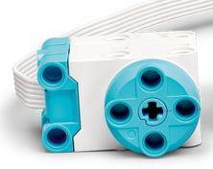


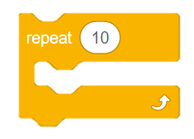
Học sinh: …………………………………………… Lớp: …….………..
BÀI KIỂM TRA TRẠI HÈ
MÔN ROBOTICS – KHỐI 3, 4, 5
Năm học 2025 – 2026
1. Để tạo dự án mới, ta chọn biểu tượng nào?
2. Để truy cập phần mềm lập trình, ta chọn biểu tượng nào sau đây?
3. Câu lệnh bên có ý nghĩa gì?
4. Con hãy cho biết tác dụng của động cơ là gì?
5. Con hãy giải thích ý nghĩa của các câu lệnh dưới đây ?
+
A. New Project | B. Start | C. Connect
A. | B. | C.
A. Phát âm thanh | B. Dừng âm thanh | C. Thêm âm thanh
A. Là thiết bị giúp phát ánh sáng màu cho mô hình.
B. Là thiết bị giúp phát hiện vật cản.
C. Là thiết bị giúp tạo chuyển động cho mô hình.
………………………………………………………………………………………………………………………………………………………
………………………………………………………………………………………………………………………………………………………

Slide 2
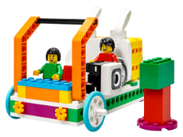






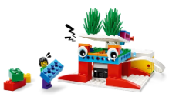



6. Điền từ thích hợp để hoàn thành cấu tạo của xe tự hành?
Thanh cố định
Cảm biến màu
Bánh xe
Hub
7. Điền từ thích hợp vào chỗ chấm:
“cảm biến màu”, “cảm biến khoảng cách”, “trí tuệ nhân tạo”
Khi xe tự lái muốn rẽ trái, hệ thống AI sẽ dùng ………………….......................... để nhận biết tín hiệu giao thông, và ………………………….………….….. để phát hiện vật cản phía trước. Sau đó, máy tính trung tâm sẽ điều khiển bánh xe rẽ đúng hướng. Nhờ có ……………….…………………
…………………. mà xe có thể tự chạy mà không cần người lái..
8. Để cài đặt động cơ quay theo chiều kim đồng hồ tới vị trí 60 độ . Con hãy ✓ vào câu trả lời đúng ?
9. Cho các câu lệnh sau, hãy sắp xếp thứ tự thực hiện các câu lệnh để thùng rác thông minh khi thấy màu đỏ thì mở nắp trong 5s rồi đóng lại.

